Slide 1

Campanha por um Currículo Global da Economia Social Solidaria
é uma iniciativa de redes, organizações sociais, movimentos, universidades, escolas e outras instituições que, a nível global, buscam unir as lutas educativas contra hegemônicas frente ao sistema econômico capitalista

Slide 2

Quais são os objetivos
Articular pedagogias de outras economias existentes nos cinco continentes que podem estar em planos de estudos, propostas didáticas, saberes, epistemologias, metodologias, ciências, ensinar/aprender e práticas de educação formal, não formal e informal, desenvolvidas em escolas, universidades, movimentos sociais, cooperativas, sindicatos, associações, comunidades camponesas, indígenas e afrodescendentes, na construção de uma economia justa, sustentável e não capitalista.
Promover o dialogo entre a diversidade de saberes científicos, humanísticos, populares, tradicionais, camponeses, que circulam nos territórios, urbanos e rurais; resgatando os fundamentos da educação popular e as experiencias educativas históricas do movimento de economia social solidaria; fortalecendo o movimento global de cidadania na direção de uma civilização planetária baseada nos princípios do “Bien Vivir”, da solidariedade e o respeito à Mãe Natureza (Pachamama)

Slide 3
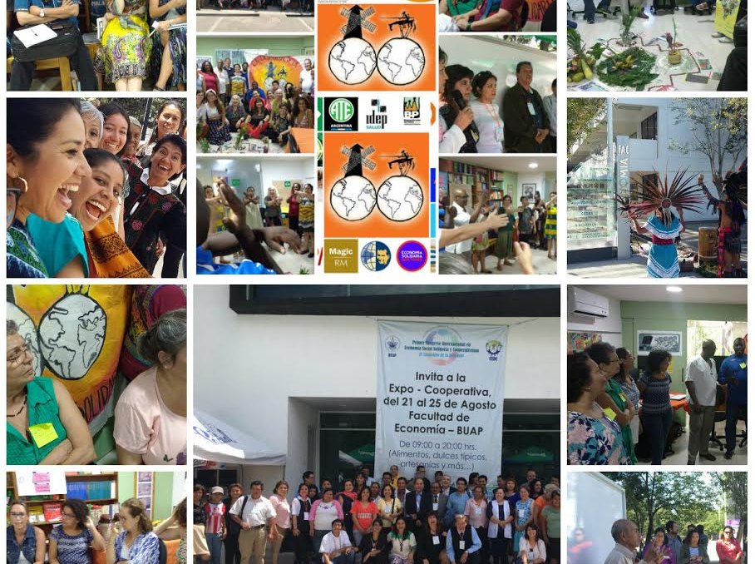
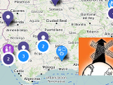
O que faz a Campanha...
➔Um mapa interativo com Socioeco.org, onde todos nós podemos carregar ferramentas pedagógicas http://curriculumglobaleconomiasolidaria.com/enviar-herramientas/
acções no âmbito da confluência do Fórum Social Mundial das Economias Transformativas, a realizar em Barcelona 2020
➔encontros presenciais
2017- Março: Rio, Br (CECIP)
Agosto: Puebla, (BUAP)
2018- Maio: Barcelona- Esp. (EduAlter) Bogotá - Colombia (Univ. Coop. Colombia) Dezembro: Nairobi - Quenia (Amani Kibera)
2019: Barcelona Fórum Social Mundial das Economias Transformativas, Argentina 8º Fórum Rumo a Outra Economia, Belgrado Educação para a cidadania global

Slide 4
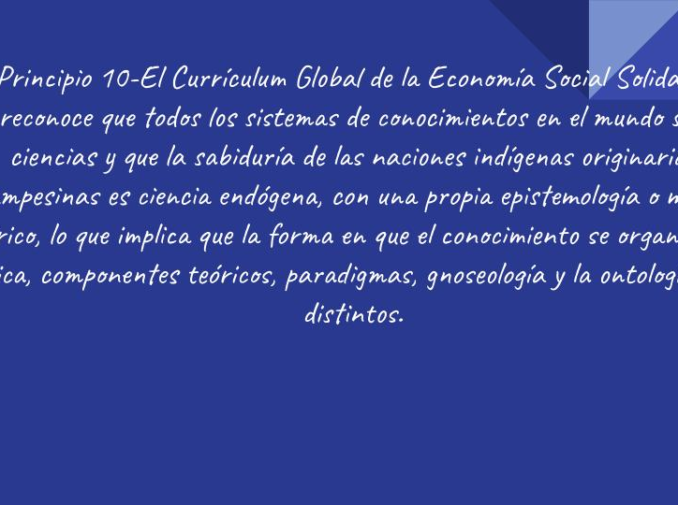

O que faz a Campanha…
➔reuniões em webinar com a equipe coordenadora para decidir coletivamente iniciativas e propostas
➔Carta de Princípios em 4 idiomas. São 17 princípios que são rediscutidos a cada encontro http://curriculumglobaleconomiasolidaria.com/espanol/carta-de-principios/

Slide 5
Quem e como podemos participar
Quem?
Todos nós. Grupos que realizam ações educativas que representem práticas reais
http://curriculumglobaleconomiasolidaria.com/espanol/convite-a-participar/
Como?
-participando nas Comissões de Trabalho
-subindo/baixando(uploading/ downloading) material no Mapa Interativo
-promovendo encontros presenciais
-difundindo a iniciativa
-produzindo material para a Campanha

Slide 6
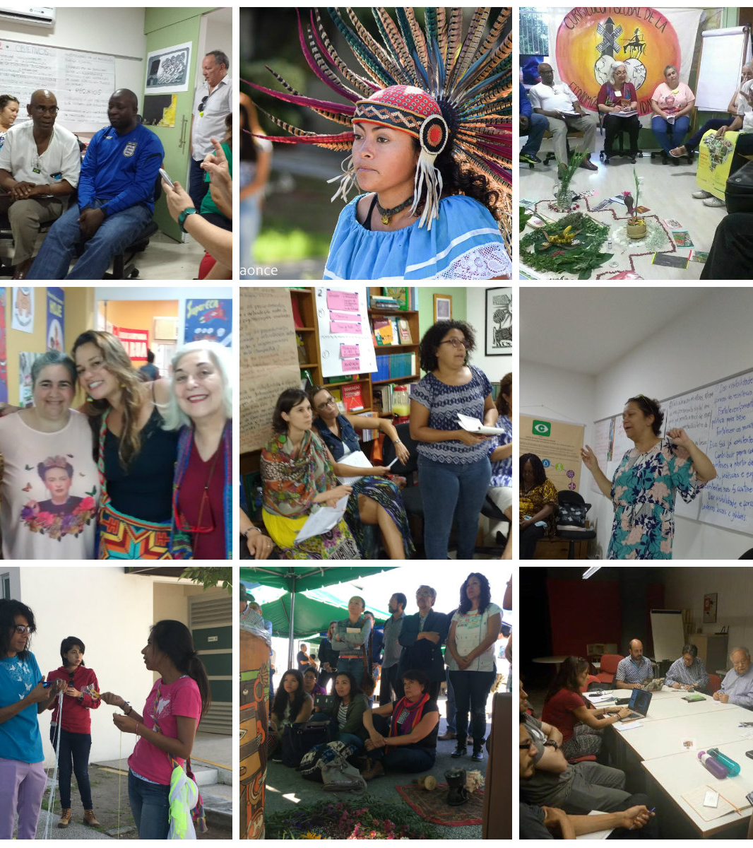
Comissões de trabalho
➢Comunicação
➢Financiamento
➢Carta de Princípios
➢Sistematização
➢Mobilização

Slide 7
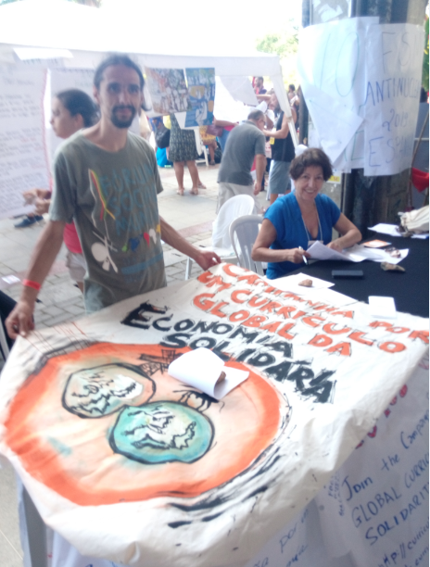
Junte-se à Campanha: http://curriculumglobaleconomiasolidaria.com/contacto/
Email: curriculumglobaleconomiasocial@gmail.com
Facebook: Http://facebook.com/curriculumglobalecosocial
Site: Http://curriculumglobaleconomiasolidaria.com

